Slide 1
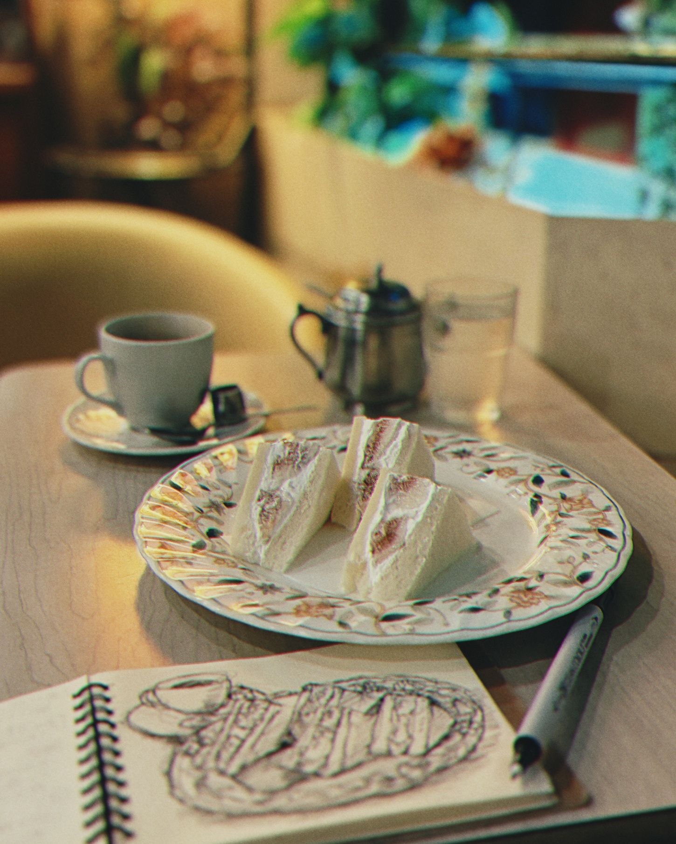

関西の純喫茶
いちじくのフルーツサンドと、スケッチ帳
絵を
描きたくなる
喫茶店!

